Slide 1
Johdatus pelillistämiskurssiin
2020-1-UK01-KA201-079177
Pelipohjainen oppiminen ja pelillistäminen Kolmiulotteisessa Virtuaalisissa Oppimisympäristöissä

Slide 2
Kurssin yleiskatsaus
Johdatus pelillistämiskurssiin
Tämä kurssi käsittelee pelipohjaisen oppimisen / pelillistämisen implementointia tavoilla jotka johtavat oppijan jatkuvaan sitoutumiseen ja mitattaviin opetuksellisiin hyötyihin.
Kurssi on tarkoitettu ensimmäisen ja toisen asteen opettajille (mukaan lukien erityisopetus).
Kurssin tarkoituksena on esitellä pelipohjaisen oppimisen / pelillistämisen käsitteet ja varmistaa digitaalisten opetuspelien vastuullinen ja sujuva implementointi eri maissa ja kouluaineissa.
Kurssi on pääosin tehty virtuaalitodellisuuden (kolmiulotteiset virtuaaliset maailmat) ehdoilla, mutta mitään erityisiä taitoja tai pelikokemusta ei tarvita.

Slide 3
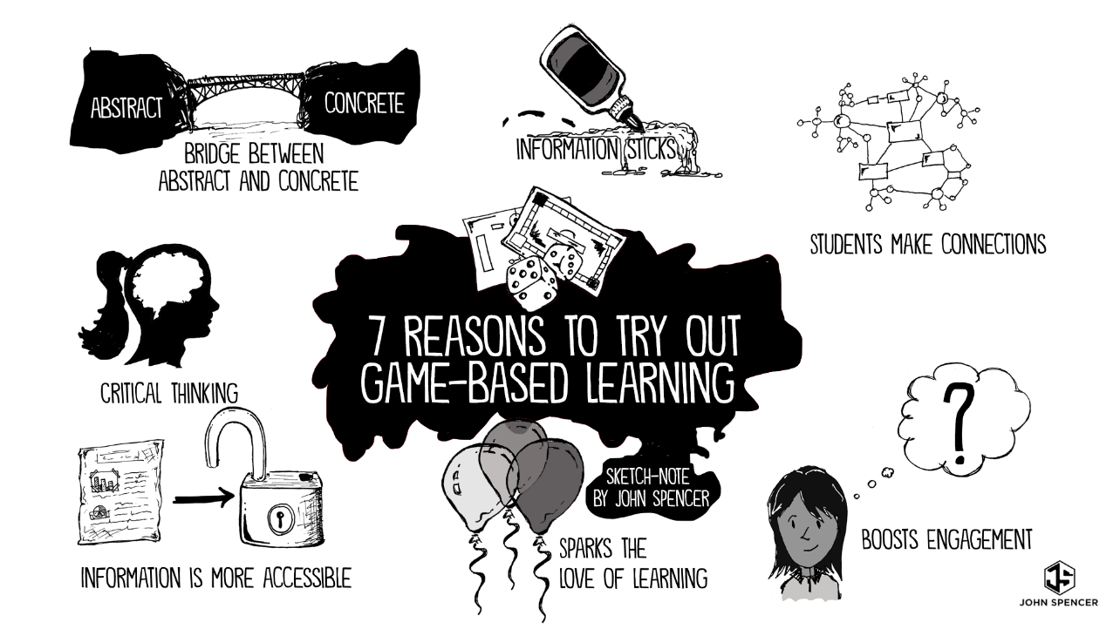
Kurssikuvaus
Kohokohdat
Pelipohjaista oppimista pidetään yhtenä parhaista keinoista oppijan motivaation ja sitoutumisen lisäämiseksi.
Pelillistäminen määritellään digitaalisten pelitekniikoiden soveltamista ei-pelillisessä kontekstissa (kuten liiketoiminta tai opetus).
Notes:
https://spencerauthor.com/game-based-learning/

Slide 4
Kurssikuvaus
Odotetut oppimistulokset
Kurssin jälkeen pystyt...
...ymmärtämään pelipohjaisen oppimisen ja pelillistämisen hyvät ja huonot puolet opetuksessa.
...tunnistamaan ja arvioimaan saatavilla olevien hyötypelien potentiaalia, ottaen huomioon oppilaiden opetukselliset tarpeet.
...vakiinnuttamaan uusia opetuskäytäntöjä jotka hyödyntävät pelipohjaista oppimista ja pelillistämisen strategioita.
...sisällyttämään ICT-työkaluja (kuten kolmiulotteisia virtuaalisia maailmoja) ja tarkoitukseen tehtyjä oppimisinterventioita luokkahuonetoimintaan.

Slide 5
Oppimistavoitteet
Odotetut oppimistulokset
Tiedon suhteen...
...ymmärtämään pelipohjaisen oppimisen teoreettiset ja käsitteelliset periaatteet.
...tunnistamaan hyötypelien genre-erot.
...kuvailemaan hyötypelien rakenteelliset elementit.
...ymmärtämään pelien tuomat hyödyt ja riskit opetuksessa.
Taitojen suhteen...
...suorittamaan itsenäistä tutkimusta hyötypeleihin liittyen.
...suunnittelemaan esimerkkituntisuunnitelmia pelillistämiseen perustuen.
...kehittämään pelillistettyjä opetusaktiviteetteja kolmiulotteisissa virtuaalisissa maailmoissa.

Slide 6
Oppimistavoitteet
Odotetut oppimistulokset
Osaamisen suhteen...
...määrittää roolit jotka oppilailla voi olla digitaalisissa peleissä.
...määrittää toiminnot joita oppilaat voivat tehdä digitaalisissa peleissä.
...tunnistaa opetukselliset perusperiaatteet joita käytetään opetuspelien suunnittelussa.
...tunnistaa pelinkehityksen perusperiaatteet joita käytetään opetuspelien suunnittelussa.
...sisällyttää pelillisiä aktiviteetteja oppitunneille lisätäksesi oppilaiden motivaatiota ja oppitunnin tehostukseksi.

Slide 7
Kurssin rakenne
Keskeiset tiedot
Paras tapa oppia pelillistämistä on tehdä sitä itse!
Tästä syystä koko kurssi on muutettu peliksi!
Tämä kurssi on jaettu 8 yksikköön, joita kutsutaan nimellä "Questlines".
Jokainen tehtävä sisältää erilaisia "tehtäviä".
Jokaisen tehtävän menestyksekäs suorittaminen antaa "saavutuksen".
Samalla 'Tasosi' nousee 1:llä.
Joihinkin tehtäviin sisältyy haasteita, jotka voivat auttaa sinua ymmärtämään materiaalia.
Seuraavassa on yleiskatsaus kurssin rakenteeseen (tehtävärivit).

Slide 8
Kurssin rakenne
Yleiskatsaus pelillistämisen kurssin tehtäviin
Taso | Tehtäväsarja | Saavutus
0 | Johdatus pelillistämiskurssiin | Lahja opettajalle
1 | Pelillistetty koulutus | Spektraaliopettaja
2 | (Vakavien) pelien luokittelu | Nälkä pelejä kohtaan
3 | Pelaajatyyppien luokittelu | Tunne roolisi
4 | Opiskelijoiden toimintojen luokittelu 3D-virtuaalimaailmoissa | Kiirettä pitää
5 | Opetuspelien rakenneosien luokittelu | Tieto on valtaa
6 | Oppimismekaniikan luokittelu | Perusteet haltuun
7 | Pelimekaniikan luokittelu | Mechanar
8 | Esimerkkien tutkiminen opetus- ja vapaa-ajan peleistä | Oppiminen parhaimmilta

Slide 9
KURSSIN ARVIOINTI
Integroidut arviointitehtävät
Arviointi tapahtuu sekä kurssin aikana että sen lopussa.
Väliarvioinnissa keskitytään kunkin osa-alueen oppimistuloksiin.
Kun olet suorittanut jokaisen arvioinnin, saat kokemuspisteitä ("XP").
Yhteenvetoarviointi koskee koulutuskokemuksen arviointia.

Slide 10
KURSSIN ARVIOINTI
Yleiskatsaus pelillistämiskurssin arviointitehtäviin
Arviointi | Teema | Arviointi | Kokemuspisteet
#1 | Pelipohjainen oppiminen ja pelillistäminen | Tietokilpailu | 100 XP
#2 | Vakavien pelien lajityypit | Tietokilpailu | 200 XP
#3 | Pelaajan roolit | Tietokilpailu | 350 XP
#4 | Toiminta 3D-virtuaalimaailmoissa | Tietokilpailu | 400 XP
#5 | Vakavien pelien elementit | Tietokilpailu | 450 XP
#6 | Oppimisen mekaniikka | Tietokilpailu | 500 XP
#7 | Pelimekaniikka | Tietokilpailu | 500 XP
#8 | Opetuspelien purkaminen | - | -

Slide 11
KURSSIN ARVIOINTI
Pistetaulukko: Kokemus-pisteytysasteikko
Sijoitus | Kokemuspisteet | Valmistumisaste | Titteli
#1 | ≥ 1250 XP | 50% | Sivustaseuraaja
#2 | ≥ 1500 XP | 60% | Oppija
#3 | ≥ 1750 XP | 70% | Tutkimusmatkailija
#4 | ≥ 2000 XP | 80% | Seikkailija
#5 | ≥ 2250 XP | 90% | Mestari
Kokemuspisteiden enimmäismäärä on 2.500

Slide 12
SUOSITELTU LUKEMINEN
Chou, Y. K. (2019). Actionable gamification: Beyond points, badges, and leaderboards. Packt Publishing Ltd.
Fogg, B. J. (2009). A behavior model for persuasive design. In Proceedings of the 4th International Conference on Persuasive Technology (pp. 1-7).
Fullerton, T. (2019). Game design workshop: a playcentric approach to creating innovative games. AK Peters/CRC Press.
Hamari, J., Koivisto, J., & Sarsa, H. (2014, January). Does gamification work? A literature review of empirical studies on gamification. In Proceedings of the 47th Hawaii international conference on system sciences (pp. 3025-3034). IEEE.
Kapp, K. M. (2012). The gamification of learning and instruction: game-based methods and strategies for training and education. John Wiley & Sons.
Lee, J. J., & Hammer, J. (2011). Gamification in education: What, how, why bother?. Academic Exchange Quarterly, 15(2), 146.
Walz, S. P., & Deterding, S. (Eds.). (2014). The gameful world: Approaches, issues, applications. MIT Press.
Werbach, K., & Hunter, D. (2015). The gamification toolkit: dynamics, mechanics, and components for the win. Wharton School Press.

